Slide 1
Korszerű háttértárolók
Készítette: Barczi Renáta Felkészíttő tanár: PaedDr. Spek Krisztina Iskola: Magyar Tannyelvű Magán Szakközépiskola, Gúta

Slide 2
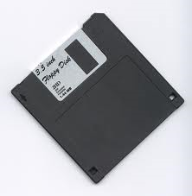
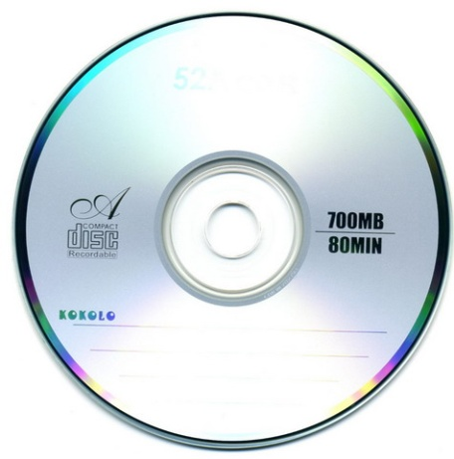
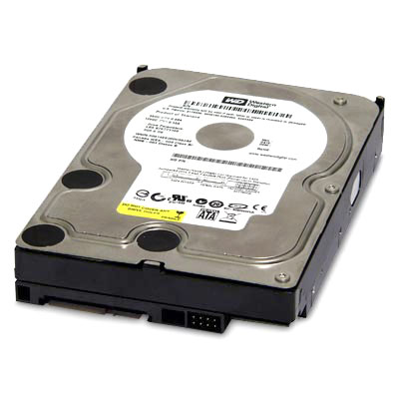
Mik is azok a háttértárolók?
A háttértárolók olyan eszközök, melyek képesek megtartani a felhasználó álltal elmentett információkat, kikapcsolt állapotban is. Az adatokat addig tárolják, amíg a felhasználó azokat nem törli. Erre azért van szükség, mert a számítógép műveleti memóriájában csak ideiglenesen lehet adatot tárolni. A mai számítógépek már digitálisak, ezért ezek a tároló eszközök is digitálisan, számokká átalakítva tárolja az adatokat.

Slide 3
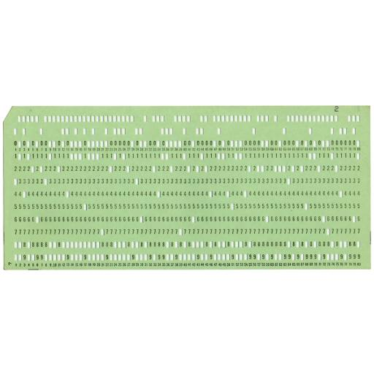
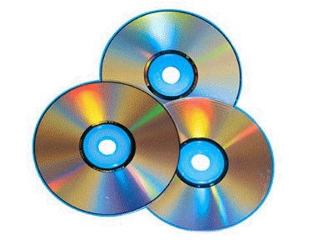
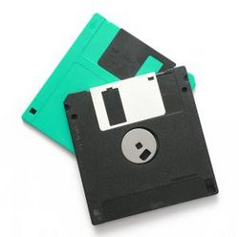
Ilyen háttértárolók lehetnek:
- papíralapú adattárak (lyukszalag, lyukkártya)
- optikai tárak (CD, Blu-ray disc, DVD, MiniDisc)
- szilárd félvezető áramkörre épülő tárak (USB, xD-Picture Card, CompactFlash)
- mágneses tárak (Mágnesszalag, Flopi lemez, ZIP lemez, Merevlemez)

Slide 4
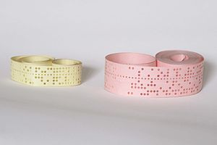
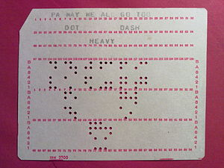
Papíralapú adattárak:
A lyukszalag egy papírból készült szalag, melyet leginkább a 20. században használtak adattárolásra. Ezen a szalagon a lyukak sorban helyezkedtek el. Ismerhetünk 5 illetve 8 csatornás lyukszalagokat. Az információt tartalmazó lyukak között apróbb lyukakat is tartalmaz, melyek a továbbhaladást segítették a fogaskerekeken.
A lyukkártya vagy Hollerith-kártya kemény papírból készült. Ezt az adattárolást a 18. században kezdték el használni, céljuk az ismétlődő folyamatok vezérlése volt. A lyukkártyák írására vagyis lyukasztására külön gépeket használtak, de kézzel is készítettek. Az olvasást mechanikus olvasóberendezéssel végezték.

Slide 5
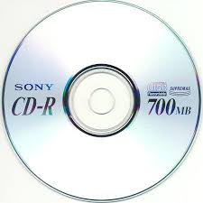
Optikai tárak:
Az első CD-t (Compact Disc) 1981-ben mutatták be. A CD-lemeznek ma már több fajtájuk is van: CD-ROM - Ezekről adatot letörölni, illetve ráírni nem lehet. CD-R - Egyszer írható, és írás után már csak olvasni lehet. CD-RW – Ezeket többszörösen újra lehet írni.
A Blu-ray disc (röviden: BD vagy BR) a hagyományos DVD lemezek továbbfejlesztése. Adattároláskor közelítőleg 10-szer nagyobb adatsűrűséget jelent.

Slide 6
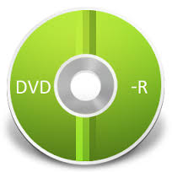
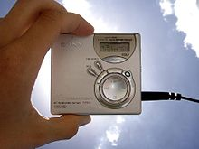
1995-ben jelent meg az első DVD (Digital Versatile Disc) lemez. Kezdetben 4,7 GB kapacitácúak voltak, de ezeket továbbfelylesztették 8,5 GB-os kapacitásúra. A DVD lemezeken a filmeket tömörítve tárolják. Fizikai mérete megegyzik a CD lemez méretével, ezért a DVD meghajtó alkalmas CD lemez kezelésére is. A DVD lemezeknek is vannak fajtái, ilyenek a DVD-R, DVD+ (egyszer írható lemezek), DVD-RW, DVD+RW (újraírható lemezek).
A MiniDisc szabványosított digitális tárolólemez, hanganyagok tárolására. Ismertebb nevén Walkman.

Slide 7
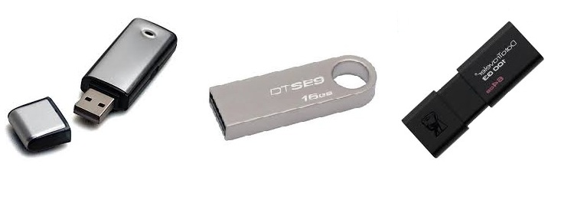
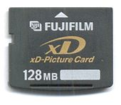
Szilárd félvezető áramkörre épülő tárak:
Az USB (Pendrive) tárolási kapacitása 8 MB-tól 1 TB-ig terjed. Képes évekig megtartani az adatot, és a felhasználó azokat bármikor tudja módosítani, törölni. Adatcserére csak a megfelelő író/olvasó egységre csatlakoztatva képes. Sebességátvitele a 2.0-ás USB-k esetén 60 MB/s, a 1.0-ás USB-knél pedig 1,5 MB/s. A csatlakozás védelme érdekében gyakran védőkupakkal készíttik, de létezik védőkupak nélküli és kitolós változata is.
Az xD-Picture kártya 2002-ben jelent meg. 18 érintkezős porton keresztül csatlakozik a készülékhez. Ez az eddigi egyetlen olyan eszköz ami nem tartalamaz vezérlő áramkört, ezért csak az Olympus és a Fuji készülékek képesek használni.

Slide 8
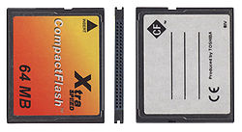
1994-ben jelent meg az első CompactFlash (CF). Adattárolásra flash memóriát alkalmaz. Nincs mozgó alkatrésze, ezért kicsi az energiafogyasztása. Ezt a fajta adattárolót fényképezőknél használják, valamint MP3 lejátszóknál. A jelenlegi CF kártyák leggyorsabb olvasási sebessége 90 MB/s.

Slide 9
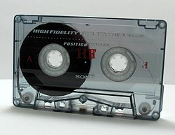
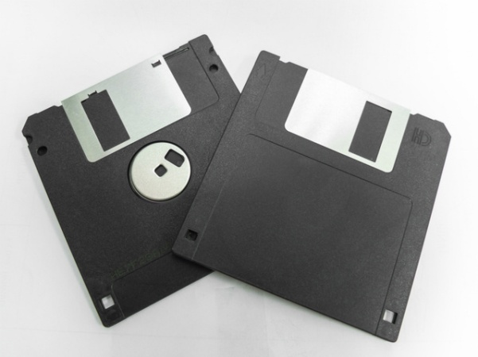
Mágneses tárak:
A mágnesszalag adatrögzítőnek két változatát ismerjük. Az analóg rögzítők mágneses mező erejével rögzítik az adatokat a mágnesezett szalagra, míg a digitális rögzítők kettes számrendszer segítségével. 1952-ben jelent meg, a lyukszalag mágneses változatának tekinthető.
A hajlékonylemez (Floppy) egy mágnesezhető vékony lemezből és egy azt védő négyszögletes műanyag tokból áll. Létezik 8; 5,25; 3,5 collos floppy lemez. Meghajtója egy író-olvasó készülék. Ez volt a legelterjedtebb adattároló 1970-1990 között.

Slide 10
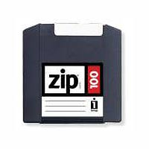
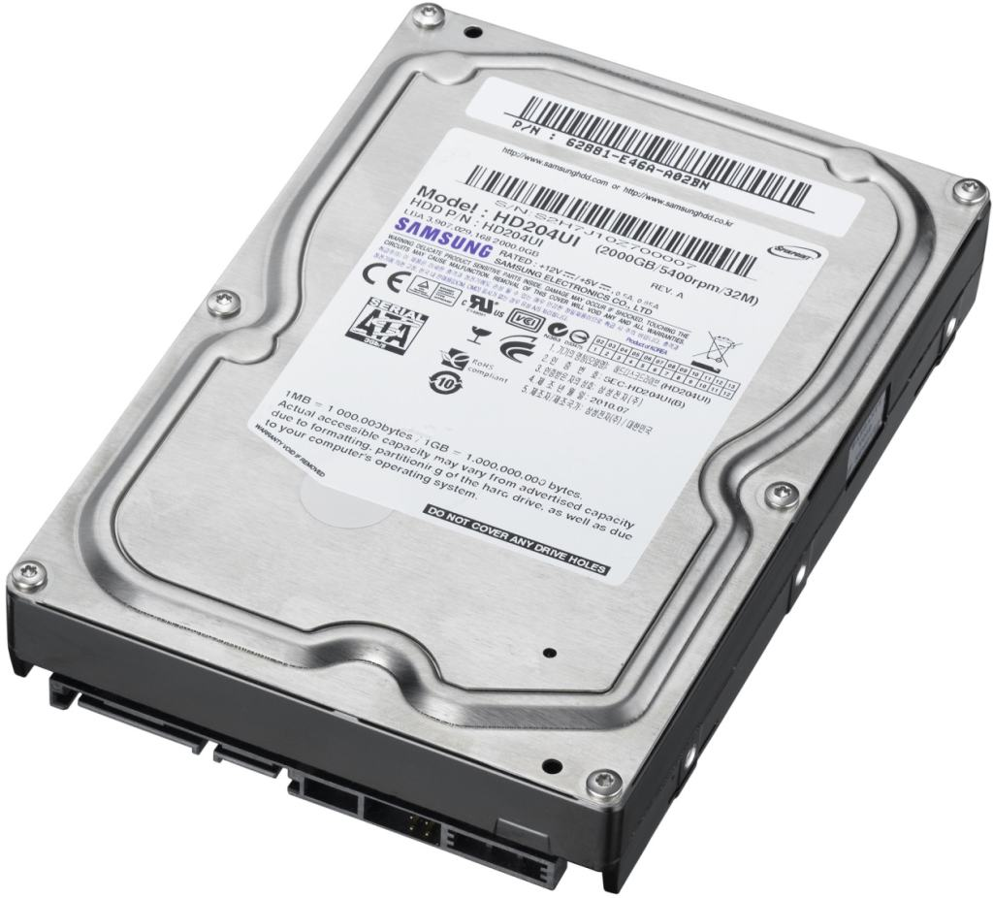
A ZIP lemez a 3,5 collos Floppy utódja. Akár 100 MB adatot is képes volt tárolni, de lassúsága, sérülékenysége és magas ára véget nem terjedt el a felhasználók körében.
A Merevlemez (Hard Disk Drive, HDD) egy számítástechnikai adattároló. Az adatokat kettes számrendszerben, mágnesezhető réteggel bevont, forgó lemezeken tárolja. Ezt a fajta adattárolást mai napig rengetegen használják.

Slide 11
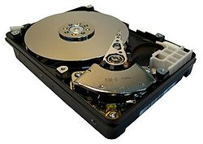
Merevlemez felépítése és működése:
Angol elnevezése winchester. Tartalmaz egy író-olvasó fejet, melyek a lemezek felett mozogva keresik/írják az adatokat. Az író-olvasó fej egy légpárnán forog a lemezek felett, ezért ha a lemezen porszem van, tönkreteheti. A lemezek forgó sebességét rpm (Revolution Per Minute)-ben adják meg (magyarul: fordulat per perc).
Egy merevlemezen belül több lemez is található, mindegyikhez 2 író-olvasó fej tartozik (alul, felül). A lemezek különböző sugarú körökre vannak osztva, ezeket sávoknak nevezzük. Azonosításuk számokkal történik, a külső sáv a 0. sáv. Az egymás alatt elhelyezkedő sávokat cilindereknek nevezzük. A sávokat tovább lehet osztani szektorokra.

Slide 12
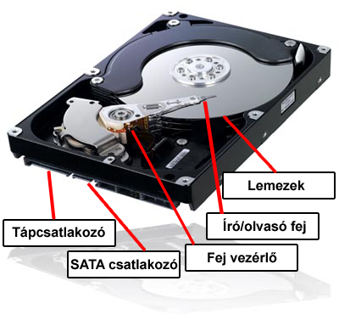

Slide 13
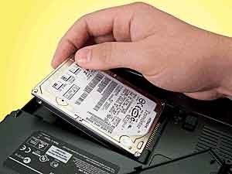
Merevlemez főbb tulajdonságai:
Tároló kapacitás: A kezdetekben csak pár megabájtot volt képes tárolni, mára ez kibővült 40 GB – 8 TB közé.
Írási és olvasási sebesség: Egy lemez forgási sebessége 5 400,7 200,10 000 vagy 15 000 fordulat/perc (rpm) lehet. Az átviteli sebesség növelése érdekében beépítenek egy gyorsítótárat (cache), ennek köszönhetően az elérési idő lecsökken. Régebben 2; 4; 8 MiB-os, napjainkban 16; 32; 64 MiB-os gyorsítótárakat használnak.

Slide 14
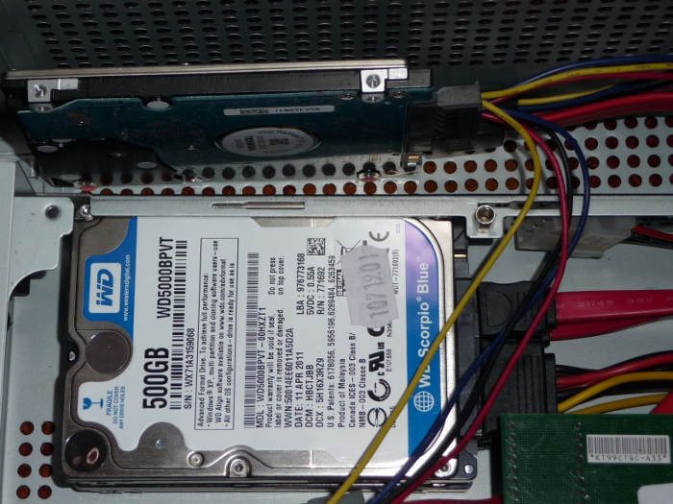
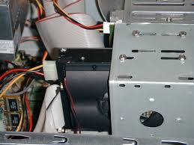
Csatolófelület: Ezeken keresztül történik az adatátvitel. Létezik ATA, SATA, SCSI, FC.

Slide 15
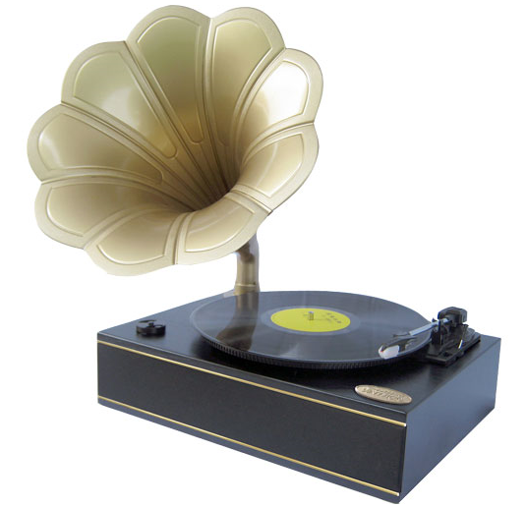
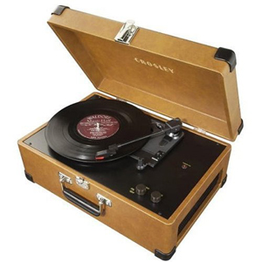
Egyéb tároló eszköz:
A hanglemez hangtárolásra szolgál. Egy lemezből áll, melynek mindkét oldalán spirálos barázdák vannak. A hangolvasó ezekből a barázdákból olvassa a hangot. A 20. században nagy kereslete volt a hanglemeznek. Téves néven szokták hívni „bakeletlemeznek“, mai közismert neve „gramofonlemez“.

Slide 17
Mi az a háttértároló?
A háttértárolók olyan eszközök, melyek képesek megtartani a felhasználó álltal elmentett információkat, kikapcsolt állapotban is. Az adatokat addig tárolják, amíg a felhasználó azokat nem törli.
Milyen fajta háttértárolókat ismerünk?
Papíralapú adattárak, optikai tárak, szilárd félvezető áramkörre épülő tárak, mágneses tárak.
Jellemezd a következőket: CD-ROM, CD-R, CD-RW.
CD-ROM - Ezekről adatot letörölni, illetve ráírni nem lehet. CD-R - Egyszer írható, és írás után már csak olvasni lehet. CD-RW – Ezeket többszörösen újra lehet írni.

Slide 18
Mi a rövidítése a Blu-ray disc-nek?
BD vagy BR.
Mi ismertebb nevén a MiniDisc tároló eszköz?
Walkman.
Milyen változatú USB-ket készíttenek?
Védőkupakos, védőkupak nélküli, kitolós.
A fényképezőgépeknél milyen adattároló berendezést használnak?
CompactFlash (CF).

Slide 19
Mik a merevlemez fő részei?
Lemezek és a hozzájuk tartozó íro-olvasó fejek (mindegyikhez 2 darab).
Sorold fel és röviden jellemezd a merevlemez főbb tulajdonságait.
- Tároló kapacitás: Megadja mennyi adat fér a merevlemezre. - Írási és olvasási sebesség: Megadja milyen gyorsan írja illetve olvassa az adatokat a lemezről. - Csatoló felület: Ezen keresztül történik az adatátvitel.
Hogyan hívják másnéven a hanglemezt?
Bakelitlemez, gramofonlemez.

Slide 20
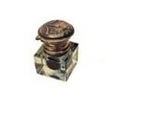
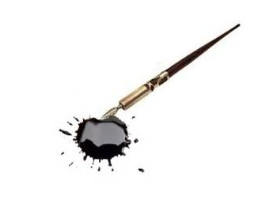
Köszönöm a figyelmet.

Slide 21
https://www.google.sk/search?q=m%C3%A1gneses+h%C3%A1tt%C3%A9rt%C3%A1rak&rlz=1C1OPRB_enSK528SK528&espv=2&biw=1366&bih=667&source=lnms&sa=X&ved=0ahUKEwj_lcXeooPKAhXJBBoKHZX0BUIQ_AUIBSgA&dpr=1 https://hu.wikipedia.org/wiki/H%C3%A1tt%C3%A9rt%C3%A1r
Források:

